Slide 1
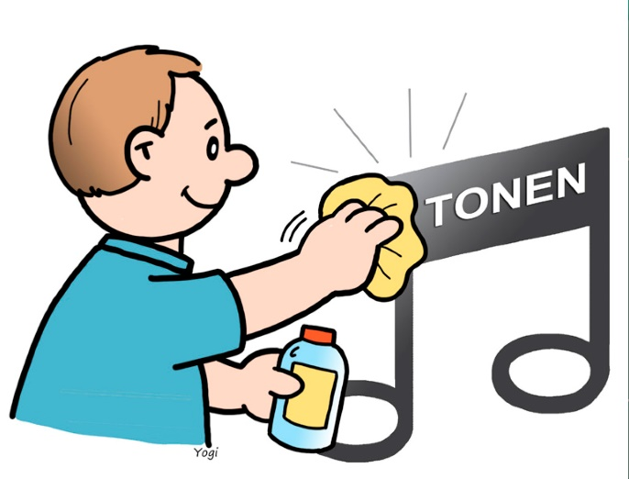
Har I brug for at pudse tonen af?
Hvordan dårligt samarbejde og mobning kan håndteres

Slide 2
Vi er hinandens arbejdsmiljø
På arbejdspladsen skal mennesker med forskellig baggrund, fag, holdninger, funktioner og kulturer få det til at fungere sammen. For det meste går det godt. Men nogle gange slår det gnister eller bliver bare lidt svært.
Det kan handle om uenighed om opgaveløsning, konflikter pga. forskellige holdninger, manglende respekt, drillerier og forskelsbehandling.
Måske udvikler det sig, så nogle oplever, de selv eller andre bliver behandlet dårligt – af ledere eller kolleger. Så skal der gribes ind. Men allerbedst er det, hvis arbejdspladsen formår at skabe en kultur, hvor dårlig stemning og mobning ikke har grobund.
Præsentationen her handler både om, hvordan man kan forebygge, og hvad man kan gøre, hvis der er tegn på dårlig trivsel eller mobning.

Slide 3
Grib ind og forebyg
Både ledelse, medarbejderrepræsentanter og den enkelte kan gøre meget for at forebygge og håndtere mobning.
Arbejdspladsens muligheder
Skab en kultur, hvor mobning er no go
Håndter det, hvis der er mistanke om mobning
Håndter skænderier og konflikter
Hvad kan den enkelte gøre?
Sig fra
Respekter andre, når de siger fra
Reager, hvis du oplever, at andre bliver krænkede
De færreste ønsker at mobbe andre. Men vi kan krænke andre, uden at vi ved det. Derfor er det så vigtigt, at der bliver sagt fra, hvis man oplever krænkelser – både som vidne og som den, der bliver krænket. Og at det bliver respekteret, når nogen siger fra.
Det er dog vigtigt at understrege, at drillerier ikke nødvendigvis er mobning. Hvis begge parter opfatter drillerierne som en hyggelig del af dagligdagen, er det ikke mobning.

Slide 4
En bemærkning sagt i sjov kan misforstås. Vær ekstra opmærksomme, når I taler i telefon, hvor man ikke kan se blinket i øjet.

Slide 5
Definition af mobning
Arbejdstilsynets definition:
”Der er tale om mobning, når en eller flere personer i virksomheden regelmæssigt og over længere tid – eller gentagne gange på grov vis – udsætter en eller flere andre personer i virksomheden for krænkende handlinger.
Handlingerne skal opfattes som nedværdigende af den eller de udsatte. De krænkende handlinger bliver dog først til mobning, når de personer, som de rettes mod, ikke er i stand til at forsvare sig effektivt imod dem.”

Slide 6
Hvad rummer definitionen ikke?
Vær opmærksom på, at dette er en juridisk definition, som skal gøre Arbejdstilsynet i stand til at kunne udstede påbud og skelne mobning fra konflikter. Svære konflikter kan langt hen ad vejen ligne mobning. De står på over lang tid og gentagne gange, og begge parter kan opleve, at modparten er efter en. Det er belastende, men sjældent så belastende som mobning, hvor man føler, man ikke kan forsvare sig.
Men dermed ikke sagt, at I ikke bør gøre noget. Et miljø med svære konflikter, gensidige beskyldninger om mobning eller krænkelser, er ikke et miljø, hvor nogen trives eller er i stand til at udføre arbejdet godt.

Slide 7
I en stresset hverdag kan man komme til at reagere for voldsomt. Især når man taler i telefon, skal man være opmærksom på sin tone.

Slide 8
Der findes to slags mobning:
Konfliktmobning
Konfliktmobning er en følge af konflikter, som ikke bliver løst, og derfor udvikler sig til at blive personlige. Derfor er konfliktløsning et væsentligt element i at forebygge mobning.
Mere om dette i Konflikttrappen senere
Rovmobning
Der er tale om rovmobning, hvis en helt tilfældig person bliver udsat for aggressive eller negative handlinger fra en eller flere personer på arbejdspladsen. Den mobbede er uskyldig i sammenhængen. Vedkommende kan måske skille sig ud på en eller anden måde, f.eks. være den sidst ankomne på arbejdspladsen, have en anden kultur end de fleste eller være blevet sat til nogle særlige opgaver på arbejdspladsen. Det er forhold, nogle kan bruge til at hævde sig selv overfor andre.

Slide 9
Overvejelser og gode råd
Skab en kultur, hvor mobning er ”no go”
Stiller man spørgsmålet: Hvorfor går I på arbejde? er der mange svar, f.eks. løn, kolleger, miljø, det at gøre en forskel, frihed og selvstændighed.
Der er dog én fælles og grundlæggende årsag for alle – medarbejdere, ejere og ledere. Der er nogle arbejdsopgaver, der skal løses. Det er det, der bringer os sammen og det, vi skal løse i fællesskab.
Derfor er det væsentligt, at ledelsen gør tre ting klart:
Hvilken opgave/opgaver er det, vi skal løse på arbejdspladsen?
Hvad er målene for opgaven/opgaverne?
Hvem bidrager med hvad til den fælles opgaveløsning?
Er målene tydelige og kendte, er der mindre grund til konflikter. Og har alle et godt kendskab til hinandens arbejdsområder og opgaver, vil der være større gensidig respekt.

Slide 10
Samarbejdet fungerer bedre, hvis målene er kendte og fælles. Korte møder ved en målstyringstavle kan skabe fælles overblik over, hvad I har nået og skal nå.

Slide 11
Hvordan omgås vi hinanden på arbejde?
I har formentlig en hel særlig tone på jeres arbejdsplads. Ofte hører man sætningen: Vi har en hård men kærlig tone. Det er svært at definere hvilken tone, der er den rette.
Drillerier og indforståethed behøver ikke være dårligt. Det kan være med til at sammentømre en gruppe. Det vigtige er, at alle føler sig respekteret og kan indgå i kommunikationen.
Hvis den, der bliver drillet, ikke kan grine med eller give igen på en humoristisk måde, er det dårlig stil.
Tonen kan også blive mere hård end kærlig – ubemærket har den udviklet sig, så nogle kan føle sig krænket.
Det kan være, at nye eller unge kolleger, som har svært ved at falde ind i tonen, kan føle sig udenfor. Men dem, der har været på arbejdspladsen længe, kan også føle sig ramt og blive i dårligt humør pga. tonen.
Endelig kan arbejdspladsen være splittet – nogle trives fint med tonen, andre gør ikke.

Slide 12
Sæt fokus på tone og kultur
Det er vigtigt at skabe en kultur, hvor det er legitimt og respekteret at sige fra. Hvis alle er i stand til at sige fra og fortælle, hvornår de oplever sig krænkede, og det respekteres af alle – så vil mobning have dårlige vækstbetingelser.
Derfor er det en god ide en gang i mellem at pudse tonen af. Har den udviklet sig i en uheldig retning? Er der kommet nye medarbejdere til, som ikke er indforståede med tonen.
Det er en god ide at sætte fokus på tone og kultur – en gang i mellem.
En god introduktion af nye medarbejdere er vigtig. Introducer ikke kun til opgaverne, men også til kultur og tone på stedet. For en ny medarbejder kan det være afgørende at vide, at noget ikke handler om en som person, men at det er noget, der ligger i tone og kultur.
Vær på forkant
Selvom I ikke har oplevet mobning, er det en god ide at have en plan og nogle retningslinjer på forhånd. Så kan I hurtigere gribe ind på en gennemskuelig måde. Det vil skabe mere tryghed i en situation, der ellers føles usikker og ubehagelig for de fleste.

Slide 13
Det er en god ide at sætte fokus på tone og kultur – en gang i mellem.

Slide 14
Hvis der er mistanke om mobning
Er der mistanke om mobning, skal I – af flere årsager - reagere hurtigst muligt. Bliver nogle mobbet kan det have alvorlige konsekvenser for den enkelte, f.eks. sygemeldinger og udstødning fra arbejdslivet og derudover går det ud over opgaveløsningen.
Hvis nogen har sagt det højt, eller en spørgeskemaundersøgelse (trivselsundersøgelse/APV kortlægning) tyder på mobning, så rammer det næsten alle på arbejdspladsen. De fleste vil gå rundt og tænke: Er det mig, der gør noget, som andre opfatter som mobning? Hvem er det, der oplever sig mobbet? Så jo hurtigere I kan afklare, hvad det handler om, jo bedre.
Det behøver ikke at være mobning i den forstand, som Arbejdstilsynet definerer. Det er også sjældent, at det vil fremstå klart, at der er et offer, og en der mobber. Det er ofte mere kompliceret.
Men det er alligevel vigtigt at gøre noget ved det. Hvis nogle siger, at der er mobning, er det tegn på, at nogle ikke trives.

Slide 15
Det opleves krænkende at blive skældt ud – især hvis man ikke kan gøre noget ved situationen.

Slide 16
Hvad kan I kan gøre?
Hvad I kan gøre, afhænger af, hvordan mistanken om mobning er opstået:
Nogle siger det højt
  en eller flere medarbejdere fortæller, at de oplever andre blive mobbet
  en eller flere medarbejdere fortæller, at de selv oplever sig mobbet
Jeres APV eller trivselsmåling viser, at nogle svarer, at de oplever mobning
Der er tegn på mobning eller dårlig trivsel.

Slide 17
En bemærkning kan opleves på mange måder.
Ofte vil det afhænge af, hvor godt personen synes, han/hun er integreret i gruppen.

Slide 18
1: Nogle siger det højt
Første skridt er at undersøge sagen nærmere. Ofte vil den person, som andre anklager for at mobbe, blive overrasket og måske være meget uenig i, at der er tale om mobning.
I må derfor undersøge sagen nærmere og prøve at finde ud af, hvad det handler om, før I dømmer og handler. Det kalder man også et faktatjek.
Formålet med et faktatjek er, at
de involverede får en hurtig og retfærdig behandling
forebygge og løse sager på arbejdspladsen.
Det er vigtigt, at det opfattes som en uvildig og retfærdig undersøgelse. Det er derfor, det er vigtigt, at I allerede har en vedtaget plan, som alle kender. Vær opmærksom på, at det kan opleves som en heksejagt at blive anklaget for mobning. Det er en alvorlig anklage, som ikke gør det nemmere at snakke om tingene. Også derfor er det godt at have en allerede vedtaget plan at gå efter. Det er vigtigt at udarbejde planen i ”fredstid” og ikke, når konflikten kører.
Se hvordan I kan forberede et faktatjek på side 14

Slide 19
2: Mobning viser sig i APV eller trivselsundersøgelse
Hvis undersøgelsen er anonym, kan I af gode grunde ikke vide, hvem det handler om.
Derfor:
Meld ud, at det er svært at gøre noget direkte, så længe I ikke ved hvem og hvad, det handler om
Sig, at alle kan gå til enten leder, medarbejderrepræsentanter eller en anden nøgleperson i virksomheden, som man kan være fortrolig med
Arbejd med mobning generelt:
  Meld ud, at mobning ikke er en acceptabel opførsel
  Diskuter omgangstone og spilleregler – se side 13
  Lav retningslinjer for, hvordan I som virksomhed vil arbejde med mobning – se mere i pjecen Puds Tonen af

Slide 20
3: Tegn på mobning
Hold øje med tegn på mobning – både ved at være opmærksom på kollegers trivsel og på, hvordan I behandler hinanden.
Disse tegn behøver dog ikke skyldes mobning, de kan også være tegn på andre former for mistrivsel.
Uanset om det er mobning eller ej, bør leder eller medarbejderrepræsentanter undersøge det nærmere.
Når en person
begynder at virke nervøs eller usikker begynder pludselig at lave fejl eller er meget langsom
isolerer sig og undgår sociale arrangementer
ofte er fraværende eller melder sig syg
virker deprimeret og mangler energi
virker irritabel og har kort lunte
kan det være tegn på mobning.

Slide 21
Typiske eksempler på mobning
Eksempler på mobning
Mobning kan foregå åbent og skjult. Det kan være ledere, der udfører mobning, og det kan være medarbejdere.
Følgende er eksempler:
Tilbageholdelse af nødvendig information
Sårende bemærkninger
Usaglig fratagelse eller reduktion af ansvar eller arbejdsopgaver
Bagtalelse eller udelukkelse fra det sociale og faglige fællesskab
Skældud og latterliggørelse
Fysiske overgreb eller trusler herom
Fjendtlighed eller tavshed som svar på spørgsmål eller forsøg på samtale
Systematisk undgåelse af kontakt
Nedvurdering af andres job, arbejdsindsats eller kompetence
Nedvurdering eller umyndiggørelse pga. af f.eks. alder, køn, anciennitet, kultur, etnicitet.
Eksempler på situationer med mobning:
Både ledere og medarbejdere kan blive mobbet og selv være dem, der mobber:
En føler sin stilling eller position truet og vælger derfor at bagtale og skabe intriger mod sin konkurrent. Det kan gøres, så det ligner saglige indvendinger og interesse for firmaets udvikling.
En ny leder opleves som en trussel af gruppen af medarbejdere.
En, der frygter selv at blive udstødt, mobber andre eller støtter op om mobning, der
foregår.
En leder, der ikke lykkes at komme af med en medarbejder, søger i stedet at gøre livet surt for medarbejderen.

Slide 22
Vær opmærksom på, at dobbelttydige bemærkninger godt kan opfattes krænkende.

Slide 23
Lidt for mange skænderier og konflikter
Der vil altid opstå konflikter på en arbejdsplads, og det er ikke nødvendigvis et problem. Det bliver først et problem, hvis alvorlige konflikter bliver ignoreret.
Konflikter, der ikke bliver løst, kan udvikle sig til mobning. Derfor er det en god ide at have konflikttrappen i baghovedet, hvis der opstår konflikter. Både for den enkelte der er involveret, men også for ledelse og medarbejderrepræsentanter, som bør gribe ind og søge at løse konflikten.
Total polarisering
Der opstår fjendebilleder
Generalisering: Vi generaliserer og den oprindelige konflikt er snart glemt
Personificering:
Vi oplever konflikten med den anden som noget personligt
Konflikt: Vi er uenige, med det er OK.
Vi er indstillede på at finde en løsning

Slide 24
Jeres roller
Involverede i konflikten:
Undgå at gå op af konflikttrappen:
Hold dig til sagen
Undgå at blive personlig
Undersøg den andens perspektiv og prøv at forstå
Anerkend den andens synspunkt / perspektiv / situation – det er ikke det samme som at sige, du er enig
Leder:
Jo tidligere du griber ind i konflikten, jo nemmere vil det være at hjælpe parterne med at løse den eller finde et acceptabelt kompromis.
Total polarisering
Der opstår fjendebilleder
Generalisering: Vi generaliserer og den oprindelige konflikt er snart glemt
Personificering:
Vi oplever konflikten med den anden som noget personligt
Konflikt: Vi er uenige, med det er OK.
Vi er indstillede på at finde en løsning

Slide 25
Konflikttrappen, trin 1 og 2
På det første grønne trin er parterne ikke følelsesmæssigt påvirkede, og de formår begge at forholde sig sagligt til uenigheden. Her kan konflikten stadig udvikle sig konstruktivt. Der er mulighed for, at parterne finder ud af en løsning, begge kan acceptere.
På andet trin begynder parterne at blive påvirkede af følelser, og argumenterne bliver mere usaglige.
Total polarisering
Der opstår fjendebilleder
Generalisering: Vi generaliserer og den oprindelige konflikt er snart glemt
Personificering:
Vi oplever konflikten med den anden som noget personligt
Konflikt: Vi er uenige, med det er OK.
Vi er indstillede på at finde en løsning

Slide 26
Konflikttrappen, trin 3 til 5
På trin tre begynder parterne at generalisere. F.eks. med udsagn som: du gør altid…., eller det er typisk for dig eller det er typisk for chauffører, medarbejdere på lageret, planlæggere, ledere osv.
På trin fire opstår der fjendebilleder. Mennesket er væk, og vreden har taget over. Ingen lytter, og skældsordene flyver gennem luften. Der er dog stadig en form for kontakt.
På trin fem er konflikten eskaleret, så der kan være trusler om vold. Samtale er ikke længere mulig
Total polarisering
Der opstår fjendebilleder
Generalisering: Vi generaliserer og den oprindelige konflikt er snart glemt
Personificering:
Vi oplever konflikten med den anden som noget personligt
Konflikt: Vi er uenige, med det er OK.
Vi er indstillede på at finde en løsning

Slide 27
Tal konflikten ned
Det handler om at holde sig på de nederste trin og være opmærksom på, at man ikke går opad – dvs. optrapper konflikten. En væsentlig forudsætning for at løse en konflikt er, at begge parter er enige om, der er en konflikt.
Dernæst er det afgørende, at uenighed respekteres og bliver set som noget, der også kan skabe udvikling. Hver part må prøve at finde balancen mellem at forstå den anden og forklare sit eget synspunkt.
Det handler bl.a. om, hvordan man taler sammen, man kan tale og handle, så den anden enten oplever en nedtrapning ellert en optrapning af konflikten.
Kan parterne ikke selv finde ud af det eller udvikler det sig til personangreb, bør andre gribe ind og hjælpe med løse konflikten. Bedst er det at gribe ind omkring trin 2 eller 3 på konflikttrappen.
Total polarisering
Der opstår fjendebilleder
Generalisering: Vi generaliserer og den oprindelige konflikt er snart glemt
Personificering:
Vi oplever konflikten med den anden som noget personligt
Konflikt: Vi er uenige, med det er OK.
Vi er indstillede på at finde en løsning

Slide 28
Optrappende og nedtrappende sprog
Optrappende sprog
Afbryder den anden
Er ligeglad med den andens synspunkter og situation
Stiller den anden ledende spørgsmål
Bebrejder den anden
Fokuserer på fortiden
Går efter personen
Nedtrappende sprog
Lytter og lader den anden tale ud
Er interesseret i den andens synspunkter og situation
Stiller den anden nysgerrige spørgsmål
Udtrykker sine egne ønsker
Fokuserer på nutid og fremtid
Går efter problemet/opgaven

Slide 29
Hvad kan den enkelte gøre?
Jo mere åbne og ærlige vi kan være på en arbejdsplads, jo mindre risiko er der for mobning. Det kræver noget af alle og dermed af den enkelte.
Det er vigtigt at være opmærksom på, at man ikke sårer eller krænker andre. Men desværre er det ikke nemt, fordi vi har forskellige tærskler og kulturer. Derfor er det lige så vigtigt, at den enkelte siger fra, hvis vedkommende bliver såret og krænket. Derfor:
Sig fra
Hvis du oplever, at andre krænker eller sårer dig
Hvis du oplever, at andre bliver såret eller krænket.
Det er ikke altid, man ved, at man krænker andre. Så man skal have det at vide for at kunne ændre det.
Tag imod
Respekter det, hvis en kollega siger, at han/hun er blevet såret eller krænket, selvom det ikke var din mening
Hjælp hinanden med at respektere dem, der siger fra
Hjælp hinanden med at være opmærksomme på omgangstonen.

Slide 30
Sig fra - og støt hinanden i, at det er i orden at sige fra.

Slide 31
Grib ind
Hvis du som kollega oplever en situation, hvor en kollega udsættes for noget, du synes virker krænkende, bør du gribe ind.
Afhængigt af situationen kan du:
Gribe ind i selve situationen ved at reagere på det, der sker.
Du kan gå til den person, du oplever måske blev krænket, og spørge om vedkommendes oplevelse, og fortælle, at du selv synes, det var over stregen. Du må så, afhængigt af hvordan personen reagerer, finde ud af om, der skal gøres mere. Er det systematisk eller en engangsforseelse? Skal leder eller medarbejderrepræsentanter involveres?
Gå til den person, du oplever, krænker andre og fortæl, hvordan du oplever det. Det kan være, personen ikke var klar over, at vedkommende kunne virke krænkende.
Gå til leder eller medarbejderrepræsentanter og fortæl, at du oplever, at en af dine kolleger udsættes for krænkende handlinger.

Slide 32
Ved tegn på mistrivsel
Spørg din kollega om, hvordan vedkommende har det.
Afhængigt af hvor fortrolig du er med vedkommende, kan du eventuelt fortælle, at du er bekymret, fordi du har lagt mærke til, at vedkommende ikke ser ud til at trives. Og du vil gerne tilbyde din hjælp, hvis din kollega har behov for det.
Det er ikke sikkert, din kollega vil tage imod det, men det kan være rart at vide, at andre er opmærksomme på ens velbefindende.

Slide 33
Der er flere måder at reagere på, når man oplever nogle blive krænket. Vær ikke ligeglad, men reager – enten ved at gribe direkte ind, tale med de involverede eller formidle din bekymring til leder eller medarbejderrepræsentant.

Slide 34
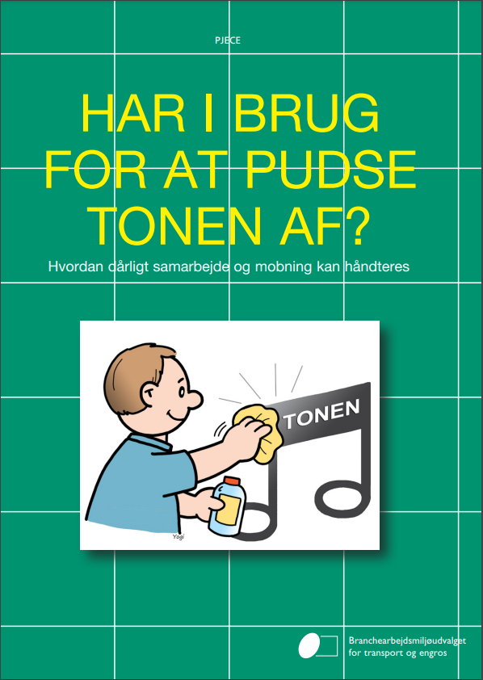
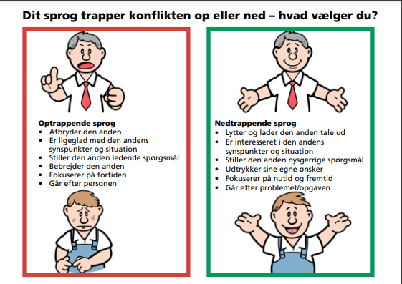
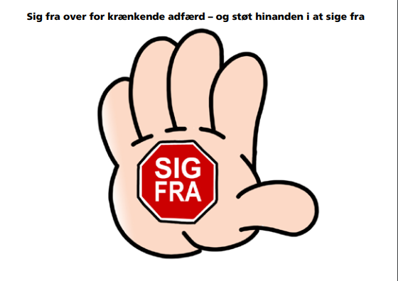
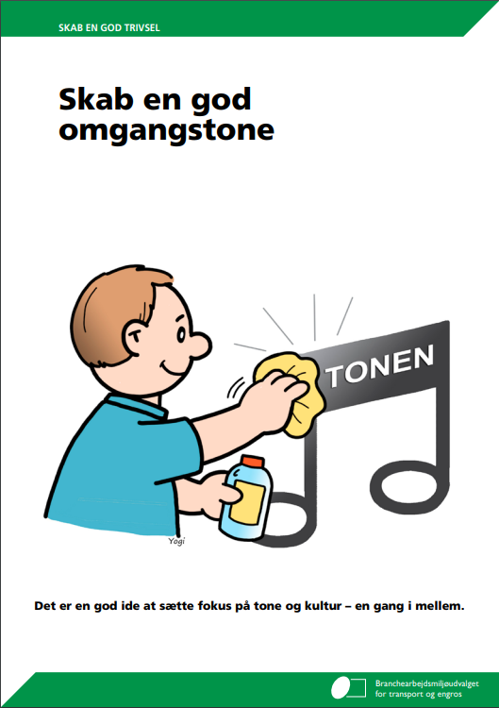
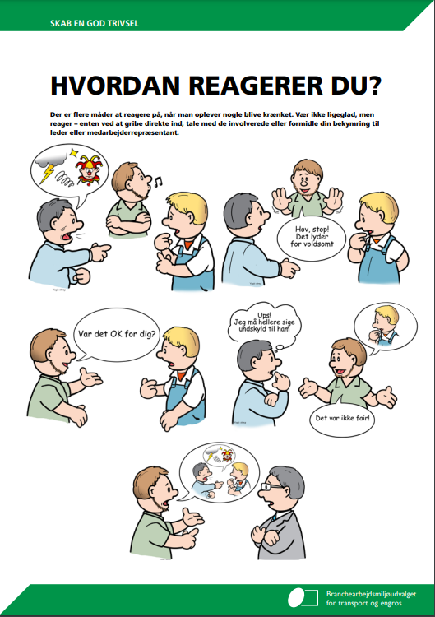
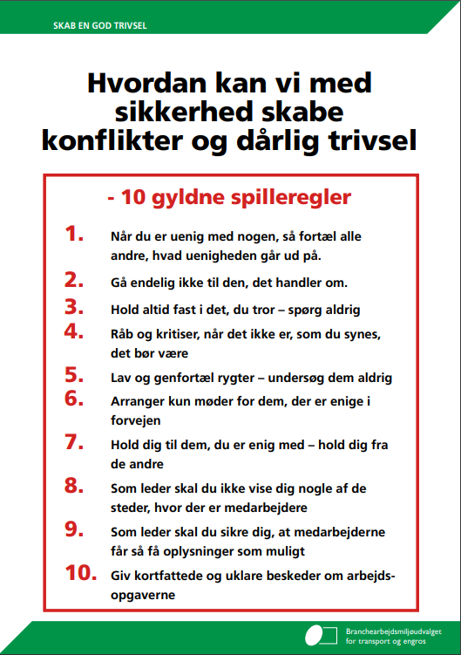
Hent redskaber og gode ideer på www.bautransport.dk
Pjece og 2 postkort
3 plakater

Slide 35
Forebyggelse og håndtering af seksuel chikane
Arbejdsmarkedets parter og Arbejdstilsynet har lavet kampagnen “Hvor går grænsen?”, der handler om at beskytte mod seksuel chikane på arbejdspladsen.
Blandt værktøjerne er
• Tag pulsen - en spørgeguide til at undersøge forekomsten af seksuel chikane
• Dialogværktøj – få samtalen i gang
• 5 gode ledelsesråd
• Guides og gode råd
• Grib ind – forebyg krænkende adfærd
• Kampagneplakater
Se mere på www.hergaargraensen.dk

